Slide 1

软件工程课程项目组报告
( The Project Documents of Software Engineering )
项目名称： 外卖点餐管理系统
英文名称： Take-out Management System
版号： 1.0
项目经理： 张蓝天
项目组成员： 陈默 章磊 林普俊 周宇凡
指导老师： 王坤德
淮阴工学院计算机与软件工程学院
Faculty of Computer Engineering, Huaiyin Institute of Technology
2021年05月27日

Slide 2
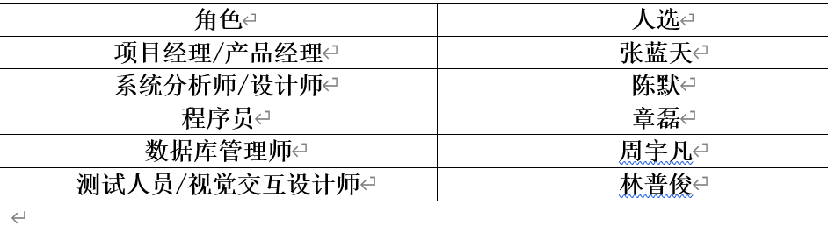
人员分工

Slide 3

项目介绍
到点啦是一个服务都市白领的外卖品牌，基于白领人群工作生活节奏快，无暇自己动手做饭、出门排队等饭，又苦于找不到一个美味且健康的外卖品牌而生。

Slide 4
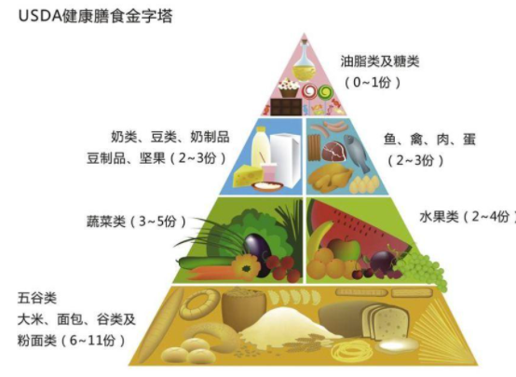

需求分析
这种情况下，到点啦健康外卖应运而生了。我们根据顾客的历史订单进行分析，统计已摄入量和在售菜品的摄入量，基于中国居民膳食营养素参考摄入量进行计算，为顾客推荐营养的外卖，符合一天人体正常的摄入量，让顾客再追求健康的同时享受的美味的菜肴。
现在生活节奏过快，工作人群们为了迫不得已通过订购外卖来解决饮食。
外卖菜品种类繁多琳琅满目，顾客们经常选择困难，为了节约时间和追求口味，他们往往忽视了健康的膳食模式，影响了身体的健康，甚至从而引发一系列的疾病。那么如何能解决工作人群们健康饮食的问题并且节约他们的时间呢？

Slide 5
需求分析
1 顾客：
注册和登陆
个人信息管理 用户对自己的个人信息修改
选购菜品 用户选购自己喜爱的菜品
用户可以根据菜品的营养物质选择适合自己的菜品
订单管理 用户管理自己的订单，增删改查菜品和支付取消订单
评价订单 用户对这次订单菜品和送餐员评价 删除自身评价
每人每天营养物质需求表：根据每天订单 实时更新所需营养物质表
2 店家：
店铺注册登陆 修改个人信息
菜品管理 店家对自己店铺的菜品增删改查，添加菜品营养信息
订单管理 店家对顾客订单的查看和确认
评价管理 店家对顾客评价的回复 删除自身评价
店铺管理 店家修改店铺基本信息和上下线信息
3 送餐员：
骑手注册和登陆 修改个人信息
浏览订单信息 骑手对订单的查询，得知顾客姓名、手机号和地址
4平台管理员：
维护平台的正常运营 修改个人信息
系统维护
模块管理
权限管理 拥有增加删除用户信息 管理系统评论的权限

Slide 6
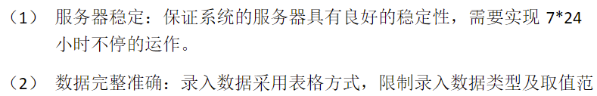
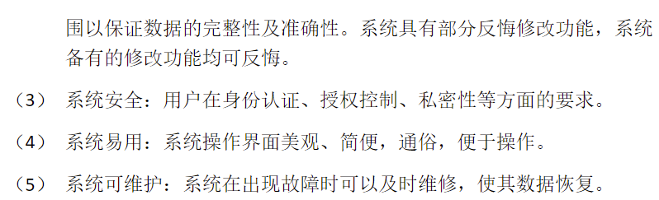
需求分析（非功能性需求）

Slide 7
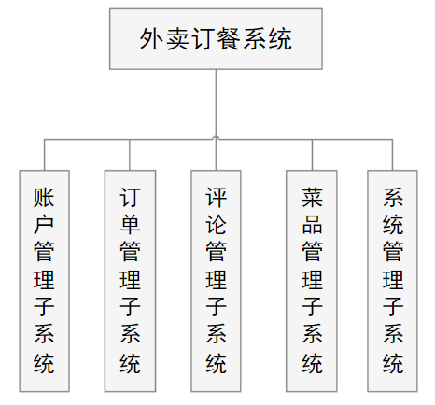
子系统划分
账户管理系统 | 面向顾客、主管、送餐员、管理员四种角色 实现用户的注册、登陆、注销以及账户信息编辑等功能 能实时更新客户每天所需营养物质数据
订单管理系统 | 面向顾客、主管、送餐员 实现订单的增删改、历史订单的查询、订单统计分析等功能
评价管理系统 | 面向顾客、主管 实现顾客查看、回复、发表评论；主管查看回复用户评论
菜品管理系统 | 面向顾客、主管 实现菜单目录的呈现、菜品的检索、菜品种类及其供应数量、菜品的营养物质表以及菜品的增删改等功能
系统管理子系统 | 面向管理员 实现系统管理、模块管理、权限管理等功能

Slide 8
数据约束
evaluation:
id | order_ID | shopper_evaluation
数据类型 | INTEGER | VARCHAR
是否为主外键 | 主键 | 外键
描述内容 | 订单编号 | 商品评价
order:
id | order_ID | consumers_name
数据类型 | INTEGER | CHAR
是否为主外键 | 主键 | 外键
描述内容 | 订单编号 | 用户名称
manager:
id | manager_ID | manager_name
数据类型 | INTEGER | INTEGER
是否为主外键 | 主键 | 外键
描述内容 | 系统管理员编号 | 系统管理员名称
shopper:
id | shopper_ID | shopper_name
数据类型 | INTEGER | CHAR
是否为主外键 | 主键 | 外键
描述内容 | 菜品编号 | 菜品名称
shop:
id | shop_ID | shop_name
数据类型 | INTEGER | TEXT
是否为主外键 | 主键 | 外键
描述内容 | 店家编号 | 店家名称
consumer:
id | consumer_ID | consumer_name
数据类型 | INTEGER | CHAR
是否为主外键 | 主键 | 外键
描述内容 | 用户编号 | 用户名称
rider:
id | rider_ID | rider_name
数据类型 | INTEGER | CHAR
是否为主外键 | 主键 | 外键
描述内容 | 送餐员编号 | 骑手名称

Slide 9
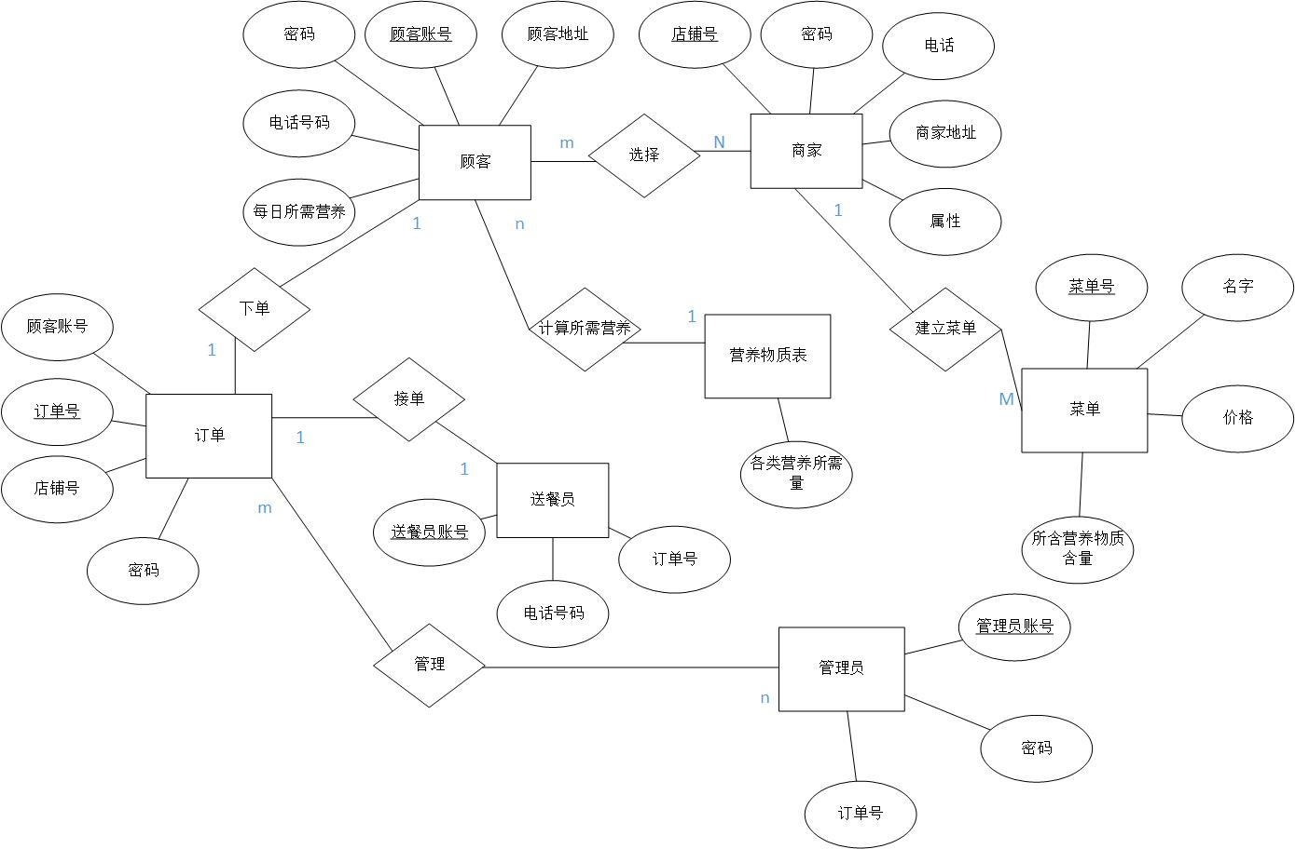
E-R 图

Slide 10
关系模型
顾客（主键：顾客账号；密码，顾客地址，电话，订单号） 商家（主键：店铺号；密码，电话；外键：店铺号)
店铺（主键:店铺号；店铺名，店铺地址；外键：菜单名） 送餐员（主键：送餐员账号；密码，订单号，电话） 订单（主键：订单号；店铺号，顾客账号,订单总金额，创建时间，用户地址，备注）
评价（订单编号，骑手评价，商品评价；外键：订单号） 管理员（主键：管理员账号；管理员名字，管理员密码）
菜品（主键：菜品号；菜品名称，菜品营养表；价格）
历史记录（订单号）
营养表（各类营养物质含量）

Slide 11
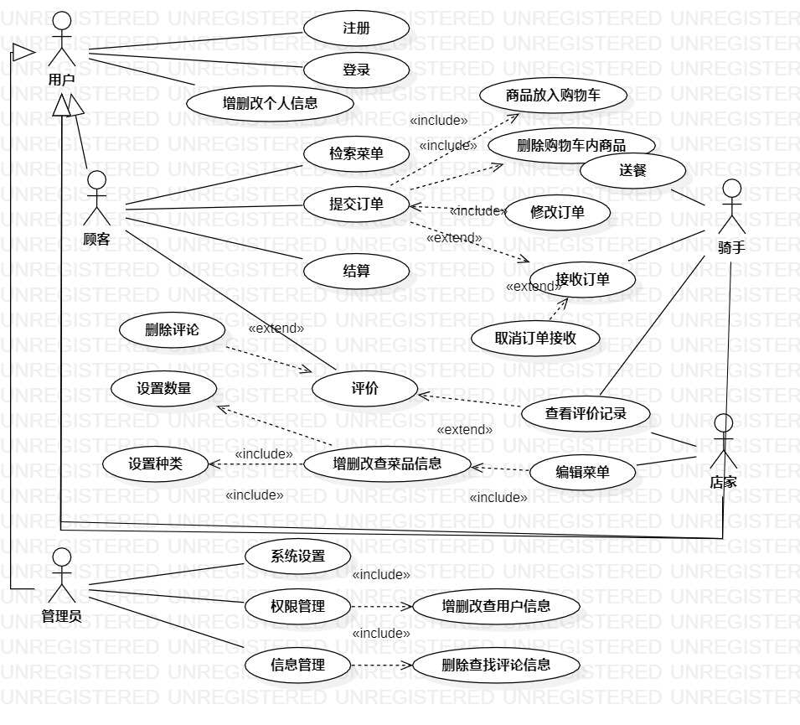
UML 静态图 用例图

Slide 12
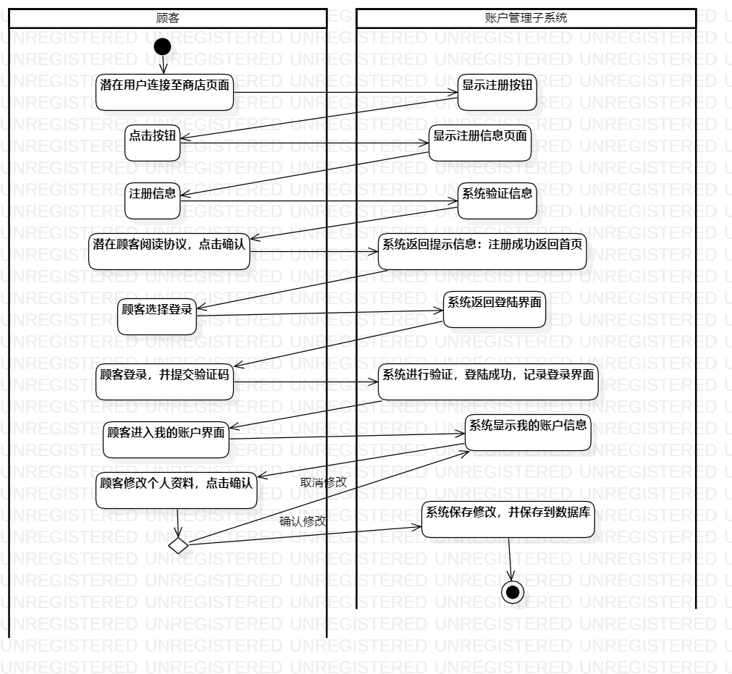
UML 动态图 活动图
用户登陆管理账户

Slide 13
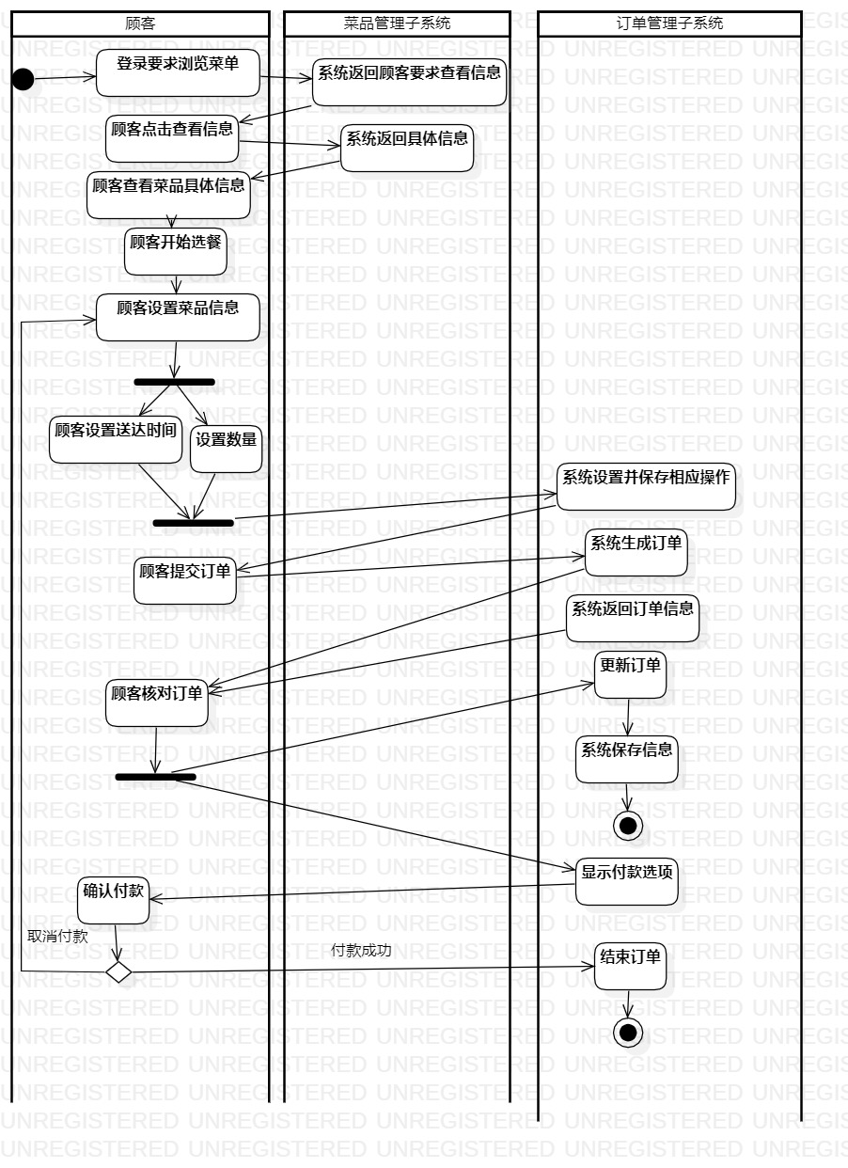
UML 动态图
用户提交生成订单

Slide 14
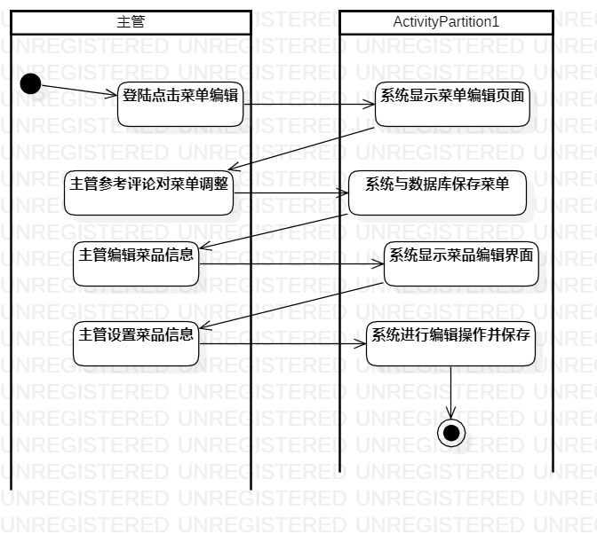
UML 动态图
商家管理菜品

Slide 15
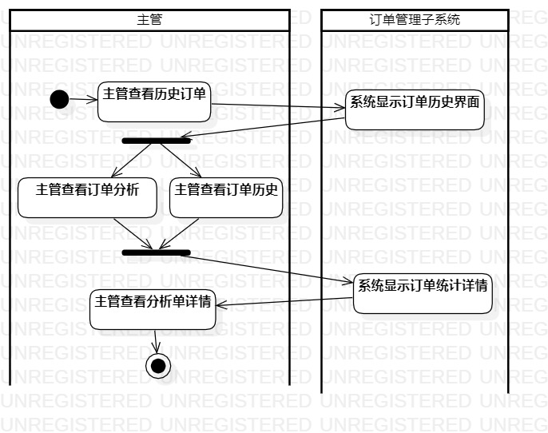
UML 动态图
商家家查看订单

Slide 16
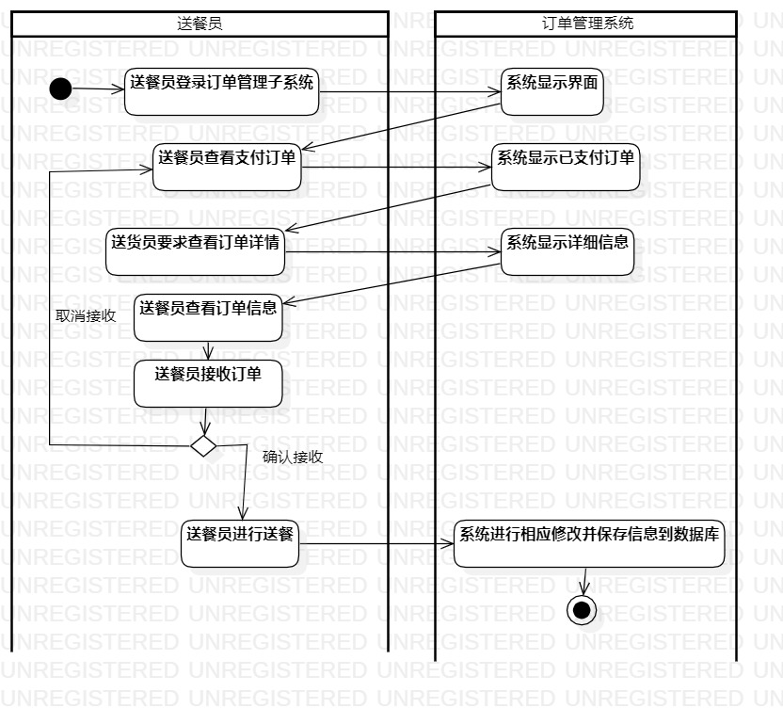
UML 动态图
送餐员查看订单

Slide 17
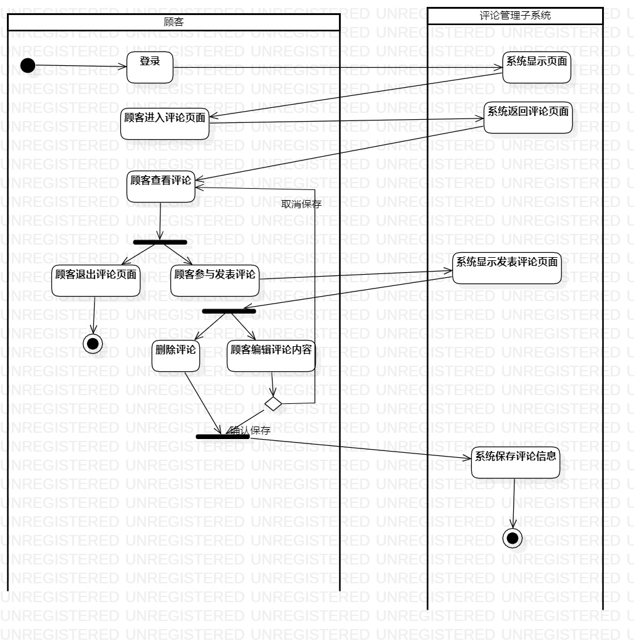
UML 动态图
用户评论订单

Slide 18
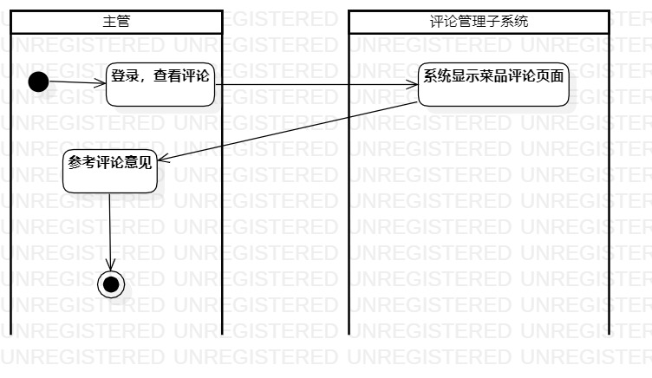
UML 动态图
商家查看评论

Slide 19
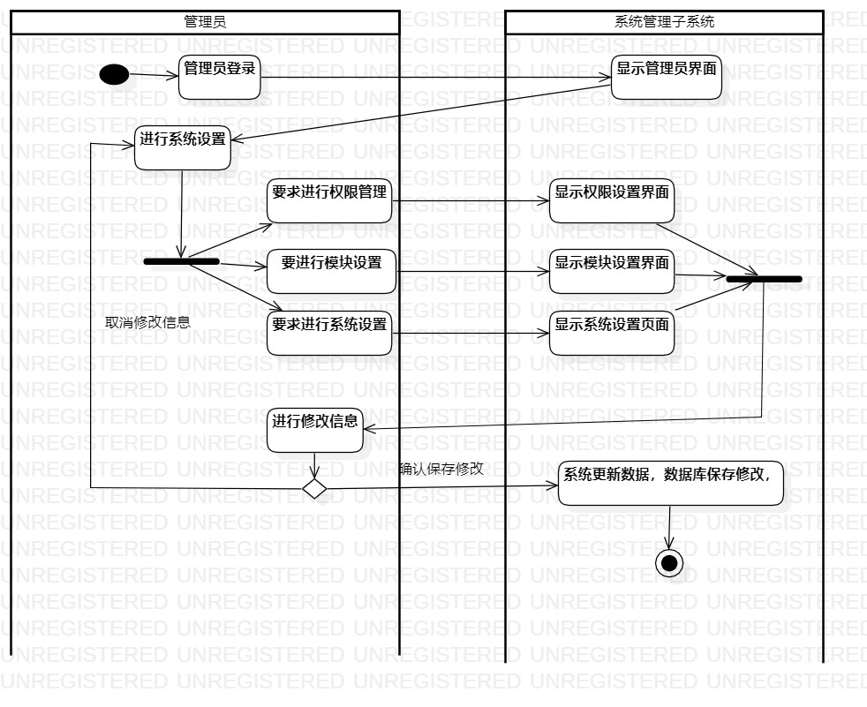
UML 动态图
管理员系统管理

Slide 20
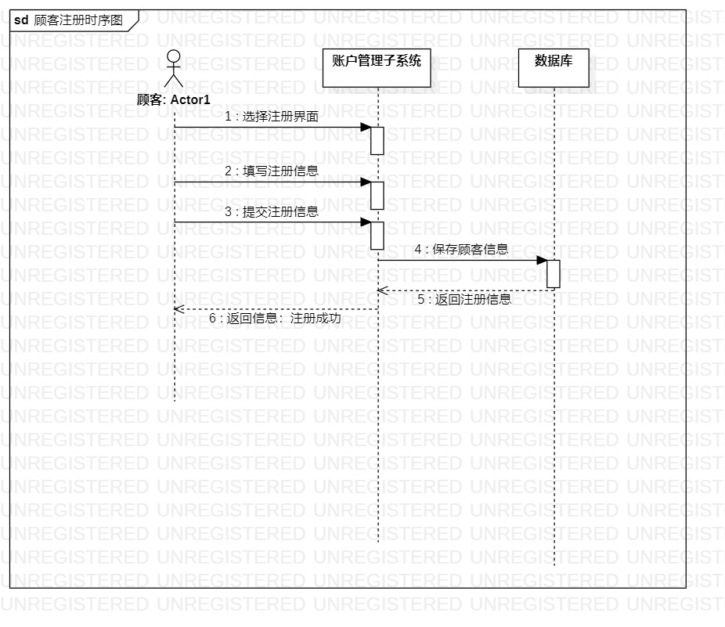
顾客注册时序图

Slide 21
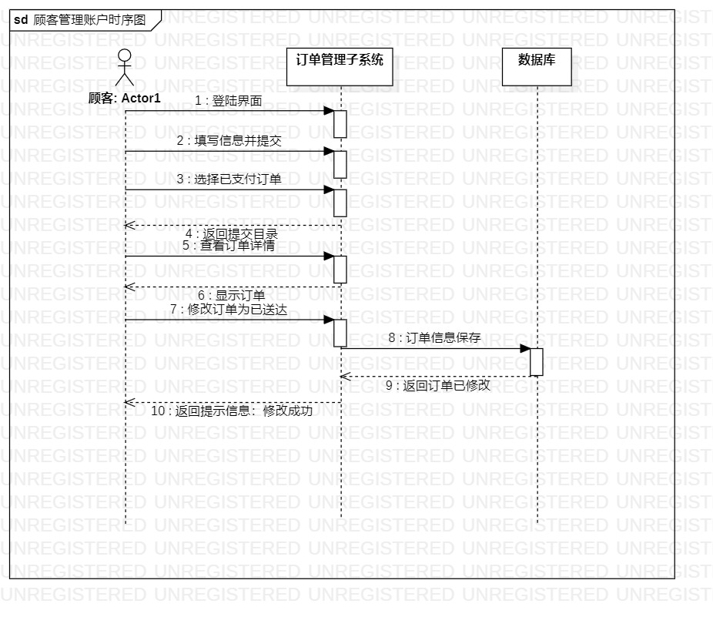
顾客管理账户时序图

Slide 22
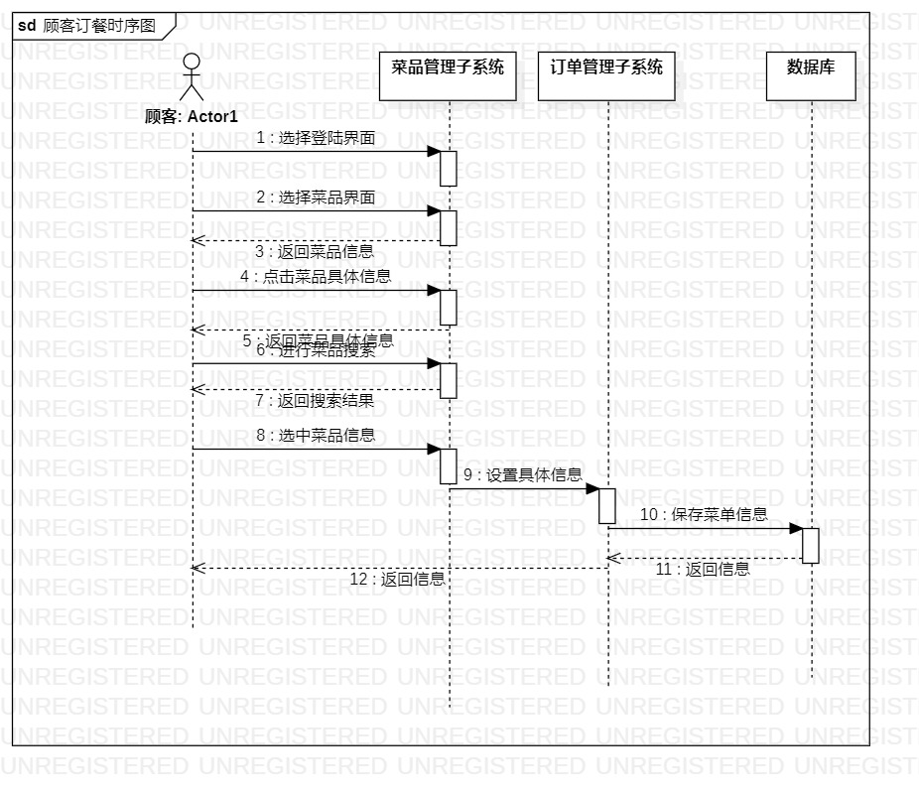
顾客订餐时序图

Slide 23
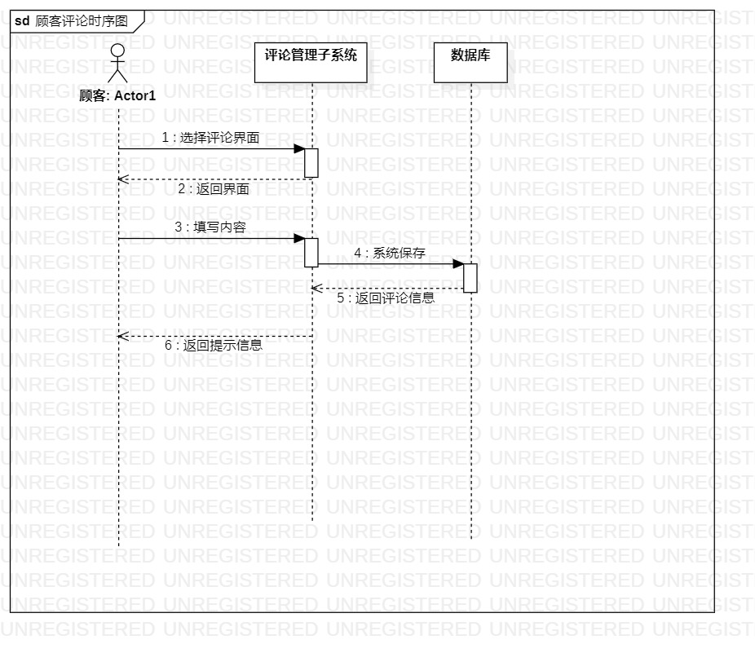
顾客评论时序图

Slide 24
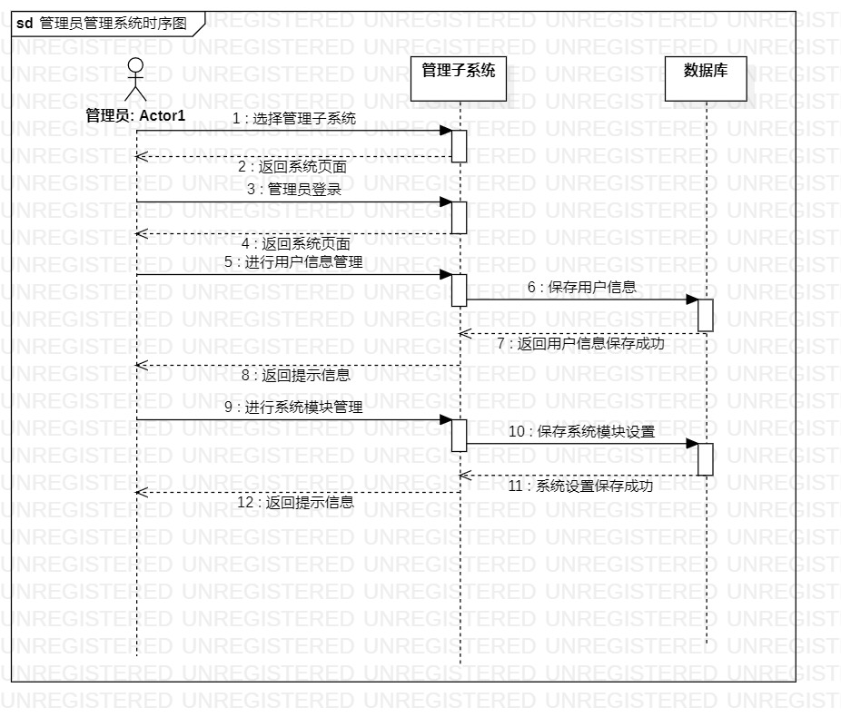
管理员管理系统时序图

Slide 25
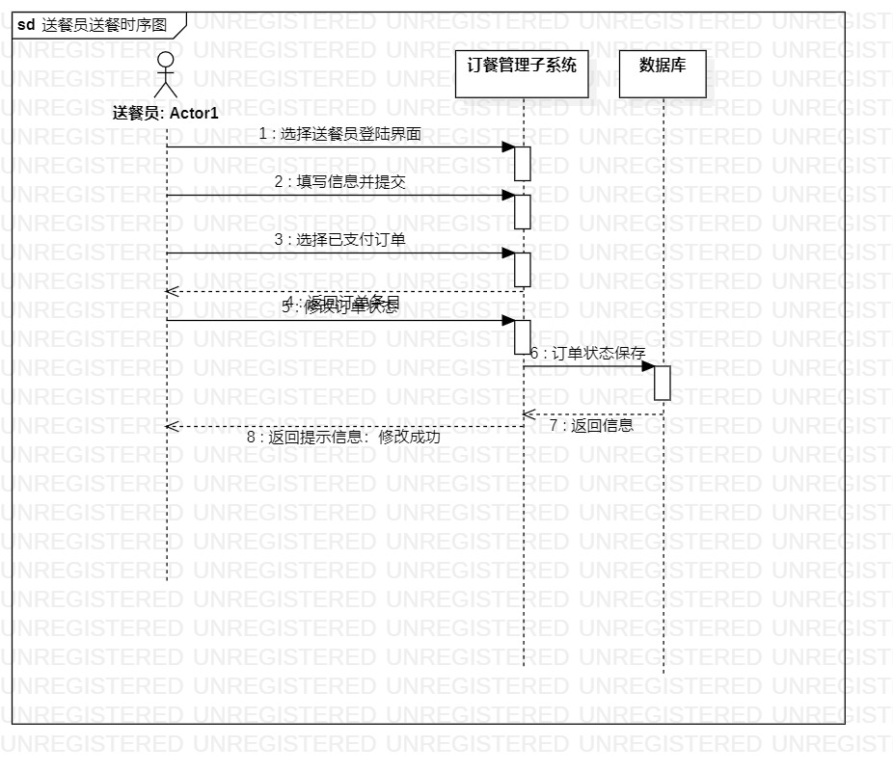
送餐员送餐时序图

Slide 26
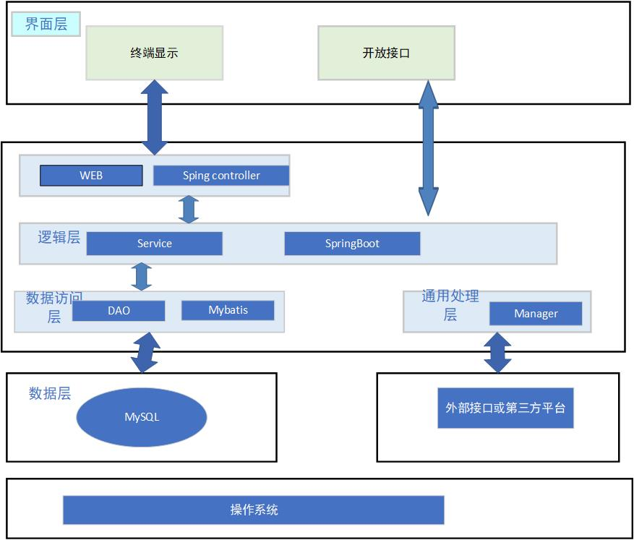
系统架构图

Slide 27
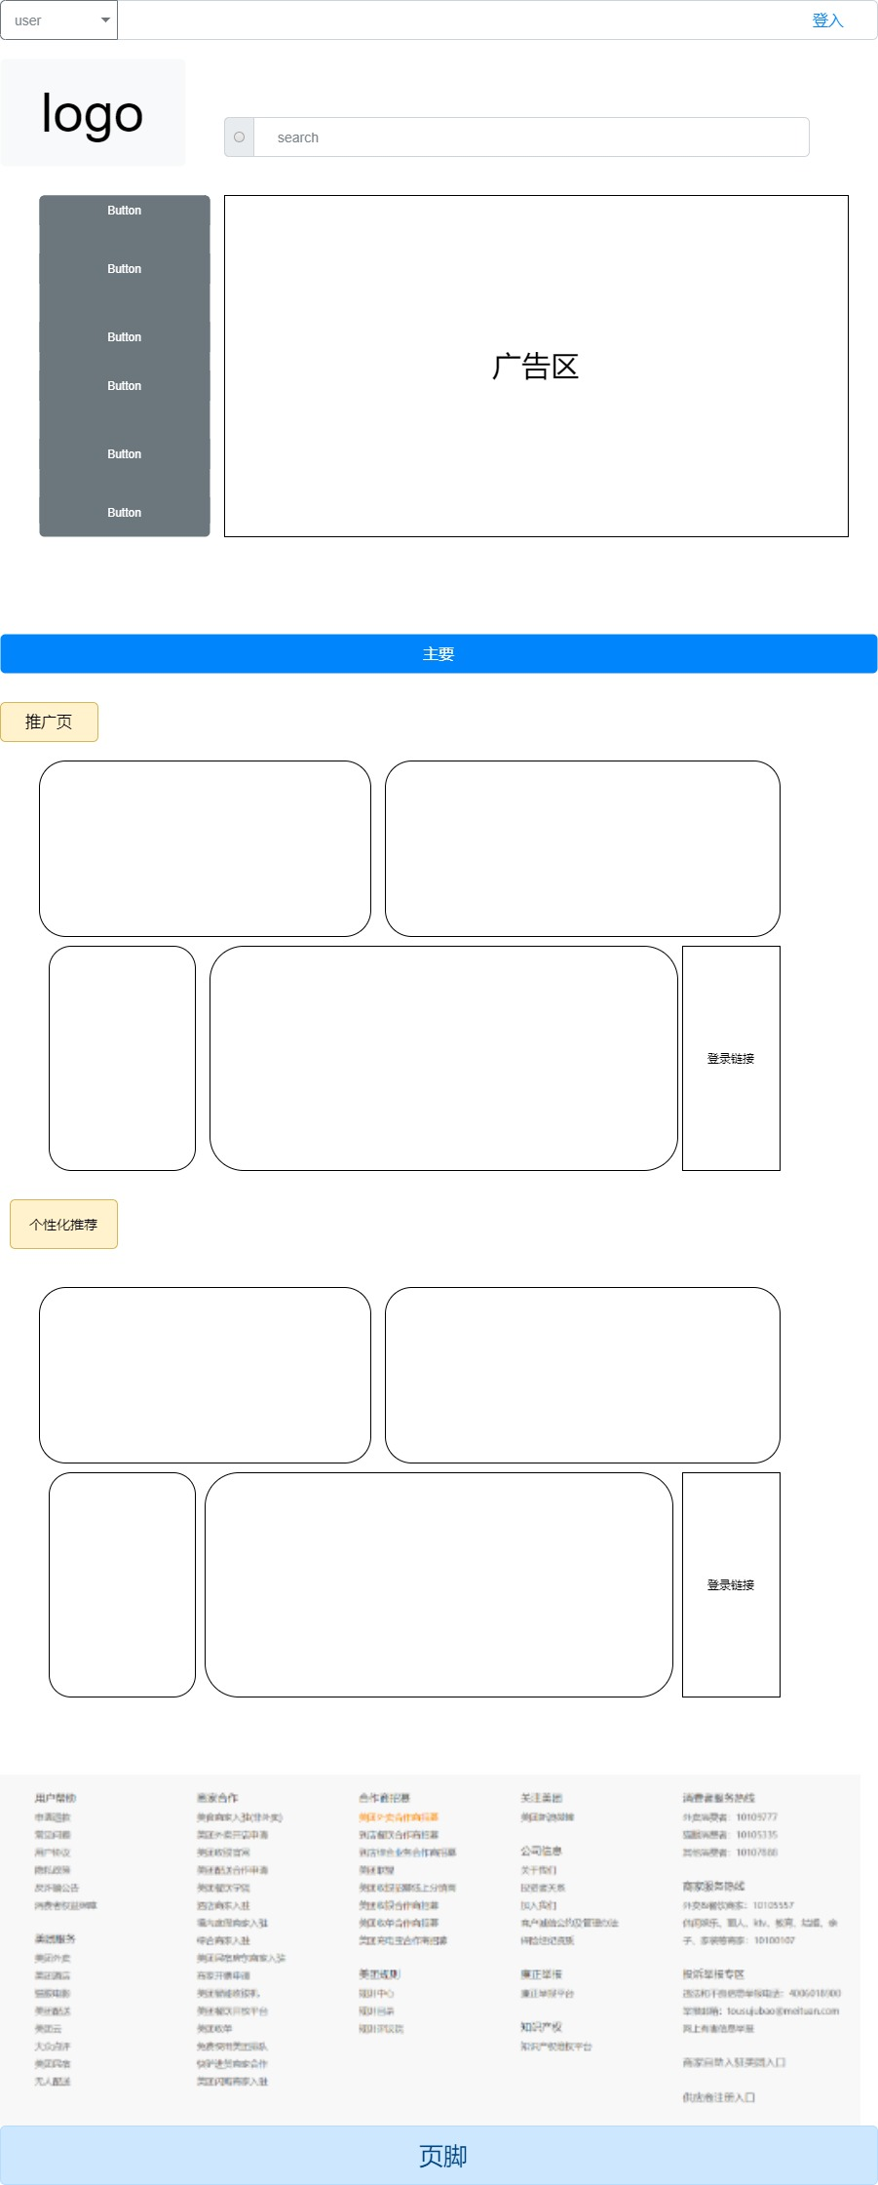
原型设计
主页

Slide 28
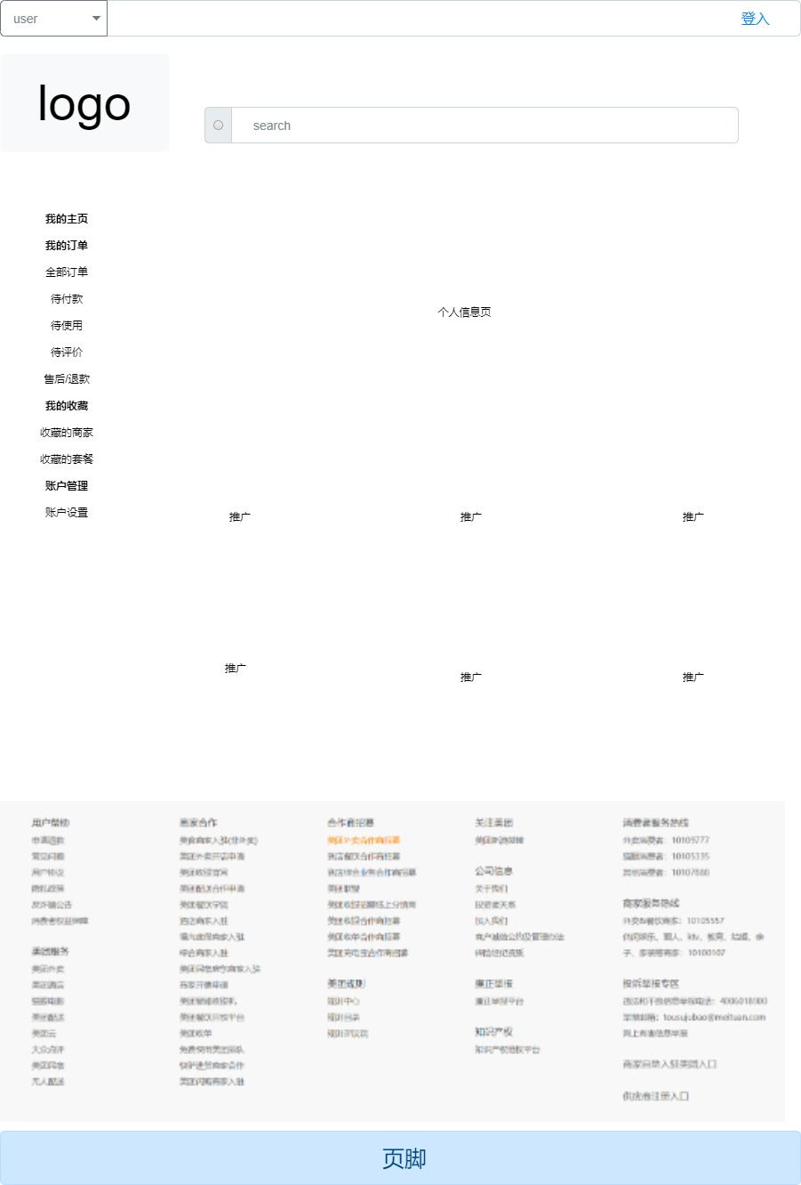
原型设计
用户信息页

Slide 29
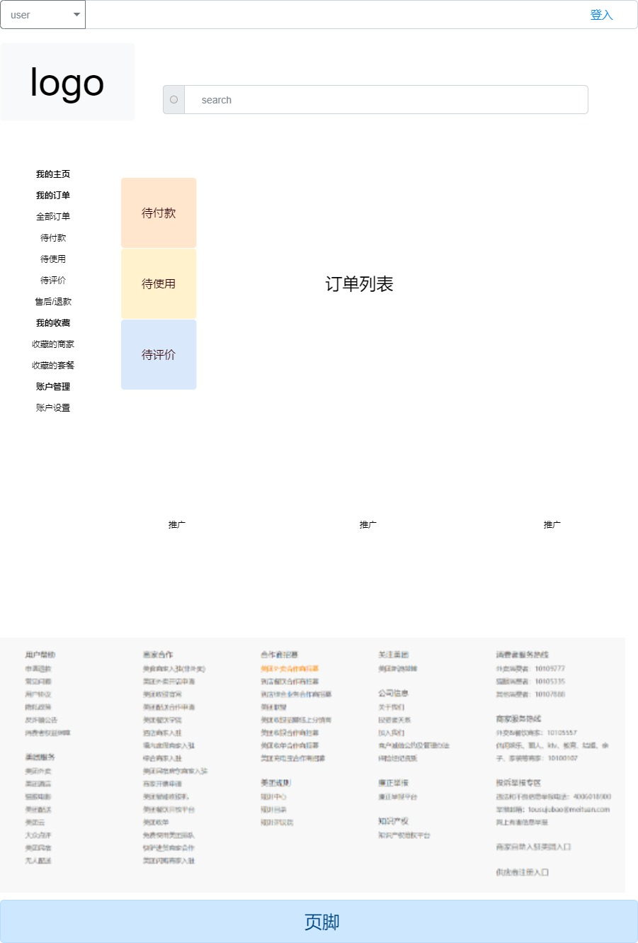
原型设计
订单页

Slide 30
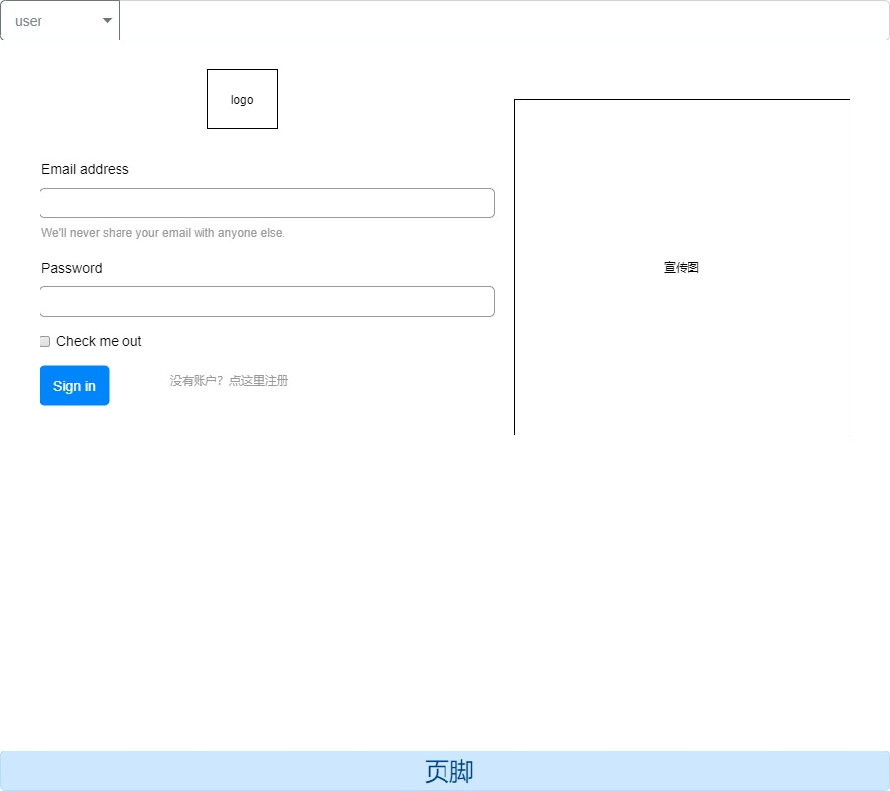
原型设计
登录页

Slide 31
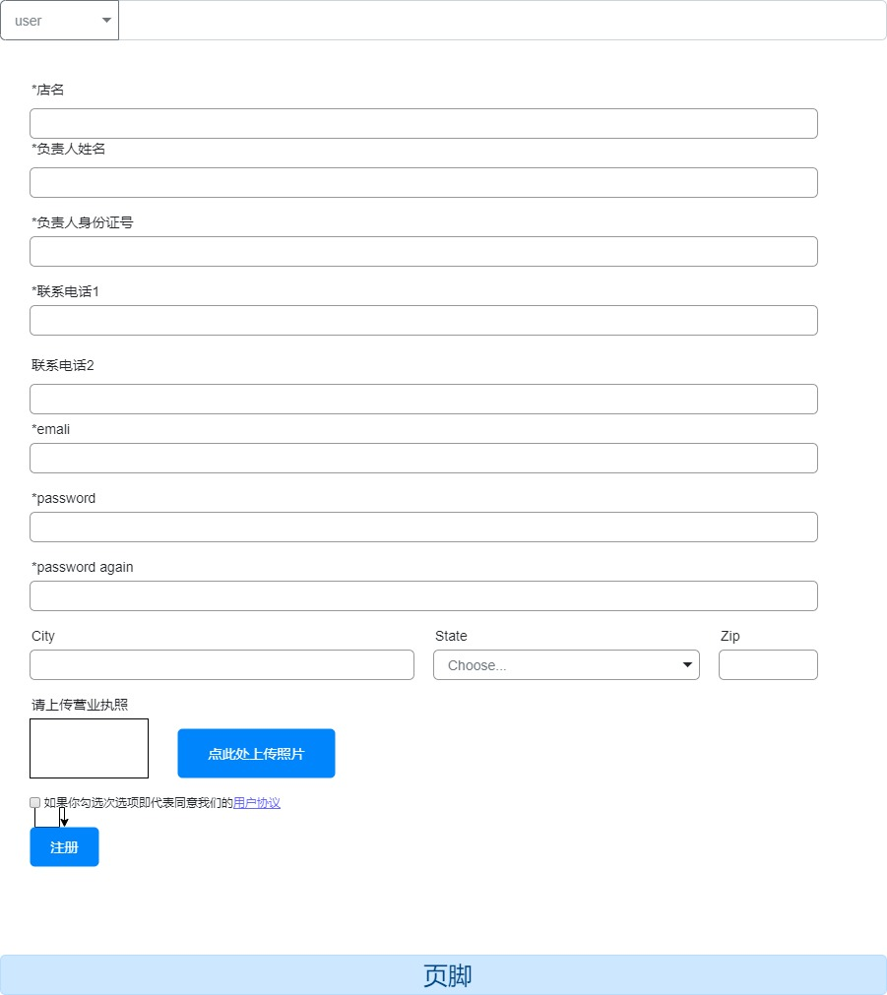
原型设计
商家注册页

Slide 32

原型设计
送餐员注册页

Slide 33
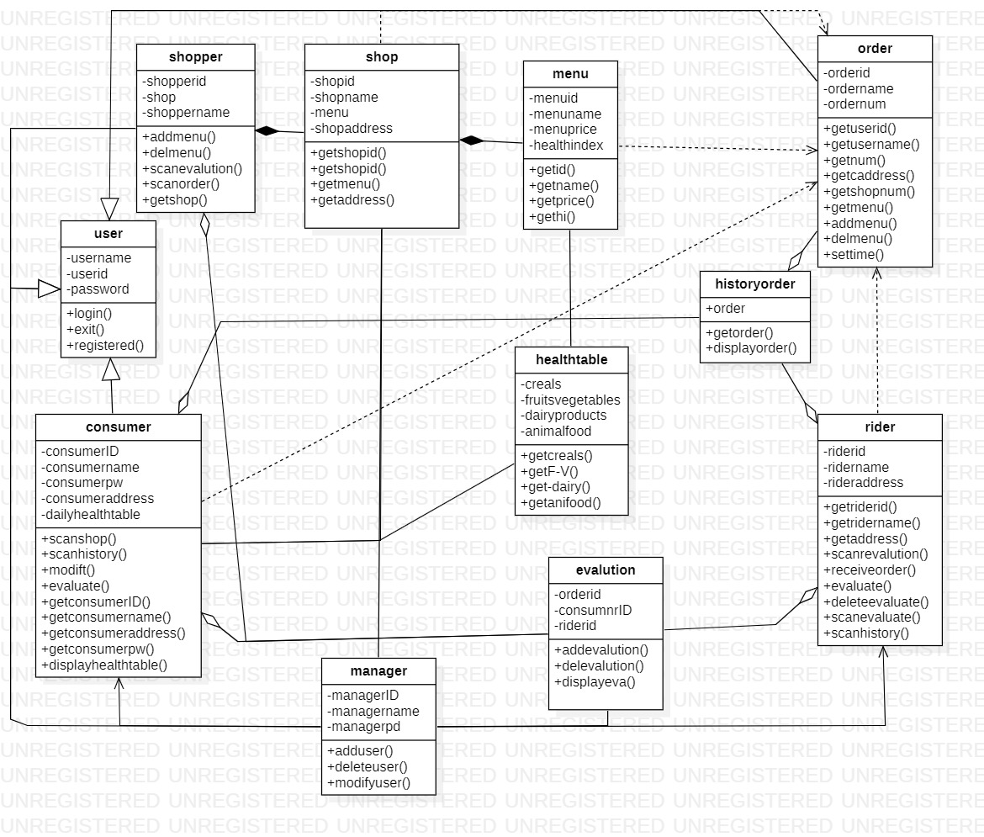
系统
类图

Slide 34
感谢聆听！

